Slide 1

ICT - INFORMACIONO KOMUNIKACIONE TEHNOLOGIJE
prof. dr Nenad Jovanović

Slide 2
Elektronski svet
Informacione tehnologije (IT) se definišu kao "izučavanje, projektovanje, razvoj, implementacija i podrška ili upravljanje računarskim informacionim sistemima, softverskim aplikacijama i hardverom“*.
Termin "informacione tehnologije" se koristi da bi se izrazilo sve što je vezano za računarstvo. Informacione tehnologije, kao disciplina, daju veći naglasak na tehnologiju, nego na informaciju.
Informacione tehnologije, danas, igraju ključnu ulogu u transformaciji ekonomije i društva u celini. Internet i novi oblici elektronskog poslovanja iz osnova menjaju način poslovanja i pristup informacijama.
Američka asocijacija za informacione tehnologije*

Slide 3
UPOTREBA INFORMACIONIH TEHNOLOGIJA U SVAKODNEVNOM ŽIVOTU
Administrativni poslovi (izrada, čuvanje i štampa).
Banke (bankomati, Internet (on-line) bankarstvo).
Osiguranje.
Rezervacije i prodaja avionskih karata.
Poslovi državne uprave (lične karte, pasoši, popisi stanovništva…).
Zdravstvo.
Obrazovanje (programi za samoučenje, e-learning, Computer-Based Training - CBT).

Slide 4
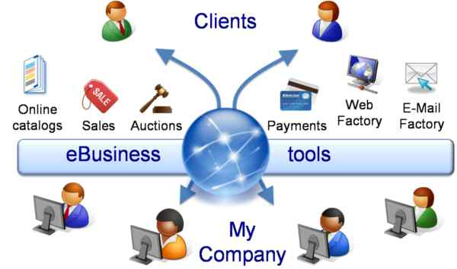
Elektronsko poslovanje
Elektronsko poslovanje ili E-business je opšti koncept koji obuhvata sve oblike poslovnih transakcija ili razmene informacija koje se izvode korišćenjem informacionih i komunikacionih tehnologija.
Elektronsko poslovanje jeste vođenje poslova na Internetu, što ne podrazumeva samo kupovinu i prodaju, već i organizaciju poslovanja firme u on-line okruženju, organizovanje poslovne komunikacije prema klijentima i brigu o klijentima.

Slide 5
Elementi elektronskog poslovanja
Elektronska trgovina (Electronic Commerce) ili E-trgovina (e-Commerce).
Elektronsko bankarstvo.
E-poslovanje u javnoj upravi.

Slide 6
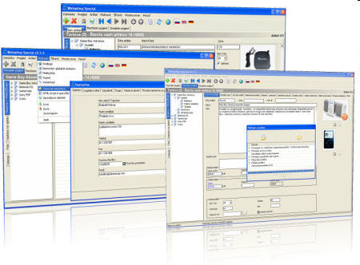
Elektronska trgovina
Predstavlja poslovnu komunikaciju i prenos dobara i usluga (kupovina i prodaja), preko mreže i računara, kao i prenos kapitala, korišćenjem digitalne komunikacije.
Uključuje i ostale poslovne funkcije preduzeća, kao što su marketing, finansije, proizvodnja, prodaja i administrativna funkcija, koje su neophodne u procesu trgovine.

Slide 7
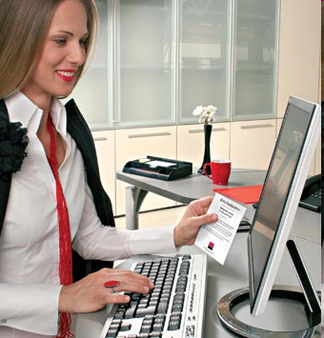
Elektronsko bankarstvo
Elektronsko bankarstvo je proces koji dozvoljava klijentima da obavljaju poslove elektronskim putem, odnosno korisnici mogu da plaćaju račune, prebacuju novac sa računa na račun, proveravaju stanje na računu itd.

Slide 8
E-poslovanje u javnoj upravi
Odnosi se na olakšavanje procesa prenosa informacije, komunikacije i transakcije između i unutar državnih institucija kao i olakšavanje procesa prenosa informacije, komunikacije i transakcije između državnih institucija, građana i preduzeća.

Slide 9
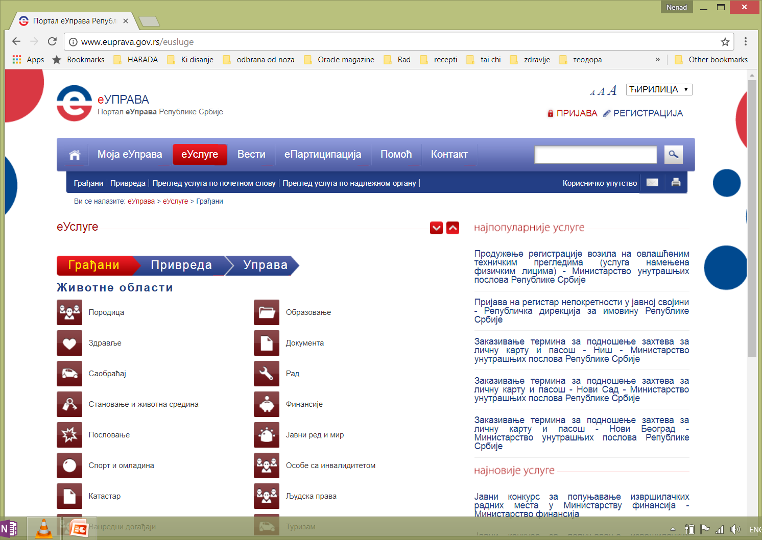

Slide 10
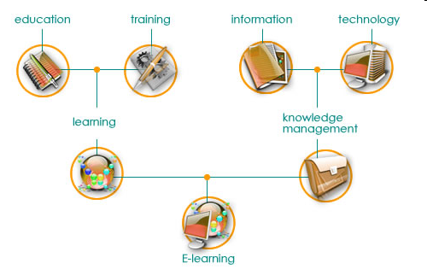
Elektronsko učenje
Elektronsko učenje definišemo kao nastavu koja se isporučuje računaru preko Interneta ili intraneta sa sledećim karekteristikama:
Uključuje se sadržaj bitan za objekat učenja.
Koriste se nastavne metode kao što su primeri i vežbe da bi pomogli učenju.
Koriste se elementi medijuma kao što su reči i slike da bi se isporučio sadržaj metode.

Slide 11
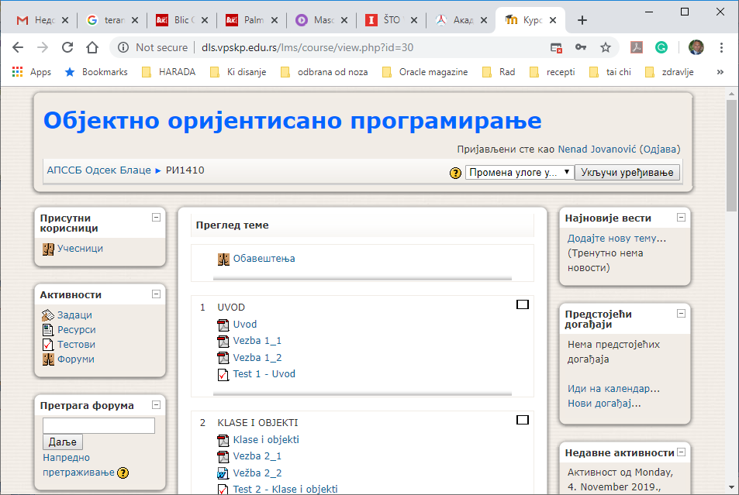

Slide 12
Računarske aplikacije za daljinsko obrazovanje
Nastava uz pomoć računara (Computer-Assisted Instruction, CAI) - koristi računar kao samostalnu nastavnu mašinu za prezentaciju pojedinih lekcija.
Nastava pod kontrolom računara (Computer-Managed Instruction, CMI) - koristi računar za organizaciju nastave i praćenje znanja učenika. Sama nastava ne mora da se odvija preko računara, mada se CAI često kombinuje sa CMI.
Obrazovanje posredstvom računara (Computer-Mediated Instruction, CME) - opisuje računarsku aplikaciju koja olakšava nastavu. U primere ovakvih aplikacija spadaju: elektronska pošta, računarske konferencije i Web aplikacije.

Slide 13
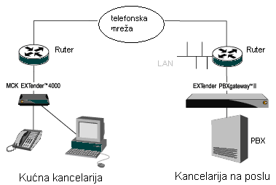
RAČUNARI I RAD NA DALJINU
Rad na daljinu (teleworking) je termin koji se odnosi na obavljanje poslovnih procesa od kuće pomoću računara i telekomunikacione infrastrukture.

Slide 14
RAČUNARI I RAD NA DALJINU
Prednosti
Manje izostanaka, ušteda na putu, fleksibilno radno vreme.
Veća grupa ljudi može obavljati određeni posao (invalidi, roditelji…).
Ušteda u radnom prostoru, energiji i ostalim troškovima.
Mane
Teškoće u nadzoru zaposlenih.
Smanjena sigurnost podataka.
Troškovi telekomunikacijske opreme i veze, mogućnost prekida veze.
Nema timskog rada i povezanosti radnika.
Neki se poslovi ne mogu raditi na daljinu.

Slide 15
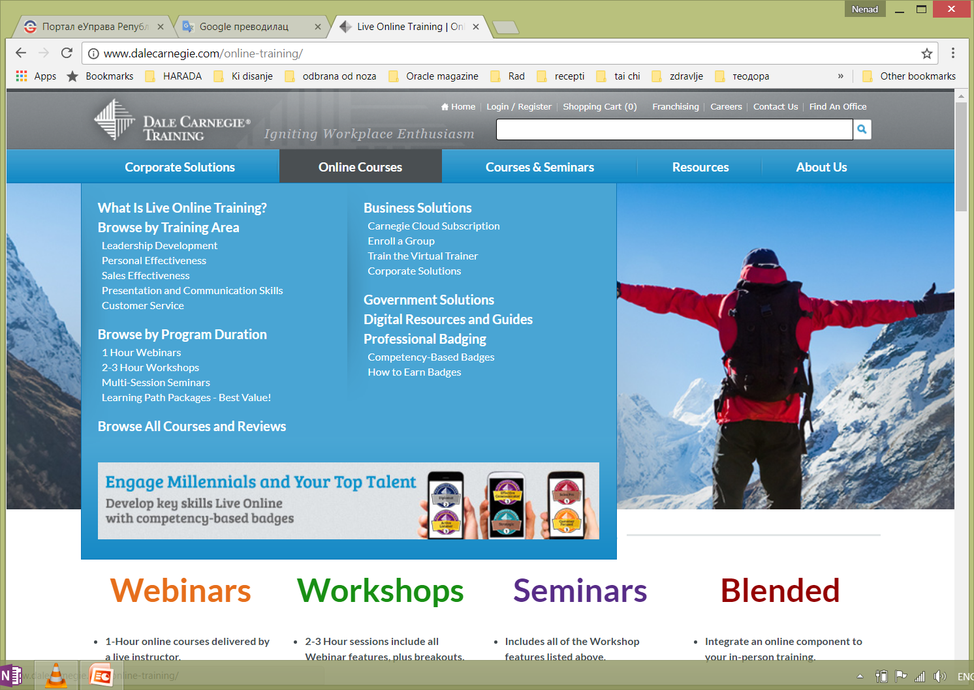

Slide 16
Komunikacije
Elektronska pošta
Instant poruke
VoIP – Internet telefonija
Web log
RSS
Podcast

Slide 17
Elektronska pošta
Elektronska pošta je osnovni način komunikacije ljudi na Internetu i najrasprostranjeniji servis Interneta, koji omogućava razmenu poruka između korisnika.
1971. Rej Tomlinson je napisao prvi program za razmenu poruka između dva računara.
Dva korisnika koja se mogu nalaziti bilo gde u svetu mogu da razmenjuju poruke koje stižu gotovo trenutno.
Elektronskom poštom mogu se prenositi kako male poruke tako i veoma obimna dokumenta.

Slide 18
Protokili za e-mail
Osnovni protokol je SMTP (Simple Mail Transfer Protocol ) i on se koristi za slanje poruka do servera za e-poštu.
Poseban protokol za pristup elektronskoj pošti koji treba da prebaci poruke od servera za elektronsku poštu do lokalnog računara.
Trenutno je popularno više ovakvih protokola, uključujući i POP3 (Post Office Protocol – Version 3), IMAP (Internet Mail Access Protocol) i HTTP (The Hypertext Transfer Protocol).

Slide 19
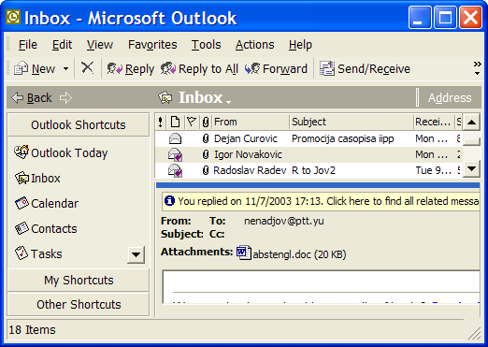
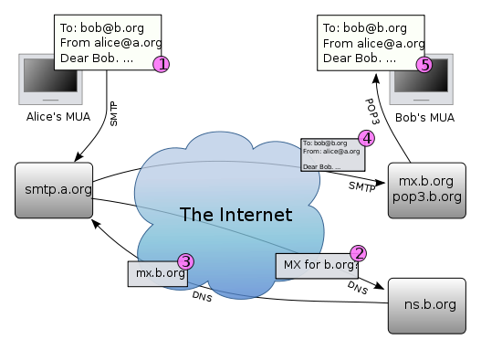
Elektronska pošta
Da bi se poruka poslala nekome potrebno je znati njegovu e-mail adresu.
Adresa, na globalnom Internetu, je data u obliku: ime@adresa_servera
Da bi korisnik mogao da razmenjuje elektronsku poštu mora, pored priključka na Internet i e-mail adrese, da ima na svom računara i odgovarajući program tzv. e-mail klijent. Postoji više e-mail klijenata, a jedan od najpoznatijih je Microsoft Outlook

Slide 20
Web mail
Web mail je mogućnost da korisnik poštu može da pročita i pošalje sa bilo kog računara koji ima pristup internetu bez potrebe da koristi mail klijent i uradi bilo kakva podešavanja u njemu.
Ovu mogućnost je pokrenula kompanija Hotmail sredinom 1990-ih.
Za pristup se koristi samo web browser.
Gmail, Yahoo! Mail, Hotmail...

Slide 21
Instant poruke
Instant poruke omogućavaju komunikaciju u relanom vremenu između dva ili više korisnika.
Ova komunikacija je zasnovana na razmeni teksta, koji se isporučuje kroz mrežu (Internet/intranet).
Bitna razlika između instant poruka i e-maila je u tome što se e-mail zasniva na asinhronoj komunikaciji, dok komunikacija instant porukama zahteva sinhronizovanost korisnika.

Slide 22
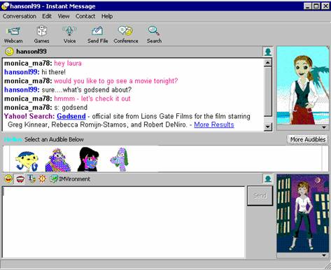
Instant poruke
Popularni programi za instant poruke su: Google Talk, ICQ, Skype, Windows Messenger, Yahoo! Messenger, Viber...

Slide 23
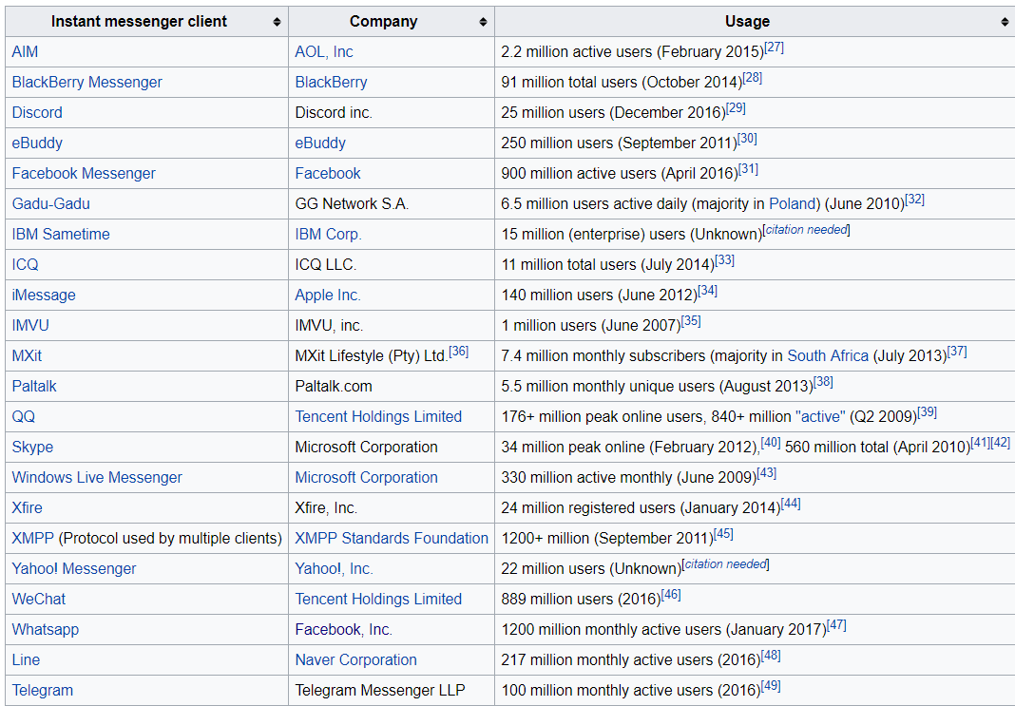

Slide 24
VoIP – Internet telefonija
Internet telefonija ili IP telefonija (VoIP - Voice over IP) je tehnologija koja omogućava prenos glasa preko Interneta.
Internet telefonija je postala popularna razvojem širokopojasnog Interneta, jer u većini slučajeva omogućava besplatno telefoniranje sa računara na računar kao i jeftinije telefoniranje sa računara na mobilne i fiksne telefone.

Slide 25
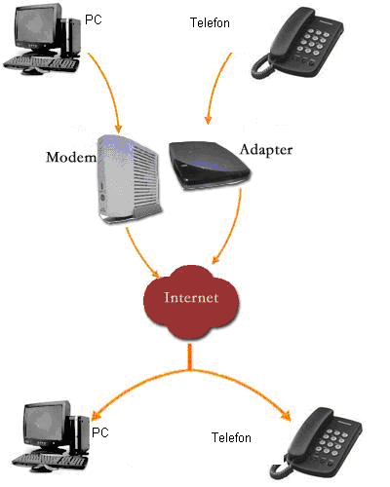
VoIP – Internet telefonija
Osnovna razlika između konvencionalne javne telefonske mreže (PSTN) i IP telefonije je ta da je IP telefonija servis za prenos govora koji je nadograđen na postojeći servis za prenos podataka. Kao rezultat toga, IP telefonija može pružiti više od usluga standardnog prenosa govora. Servisi za prenos podataka mogu se lako kombinovati sa servisima za prenos govora i tako dobiti nove aplikacije i usluge koje nisu ostvarive u okviru klasične telefonije

Slide 26
Web log
Weblog ili skraćeno blog se sastoji od skupa članaka, koji se prikazuju na web stranici pri čemu su članci hronološki sortirani.
Tipovi unosa mogu se razlikovati po temi, obimu, formatu itd.
Tako da postoje weblogovi čiji su sadržaji u tekstualnom formatu, ali postoje i oni čiji su unosi fotografije, skice itd.

Slide 27
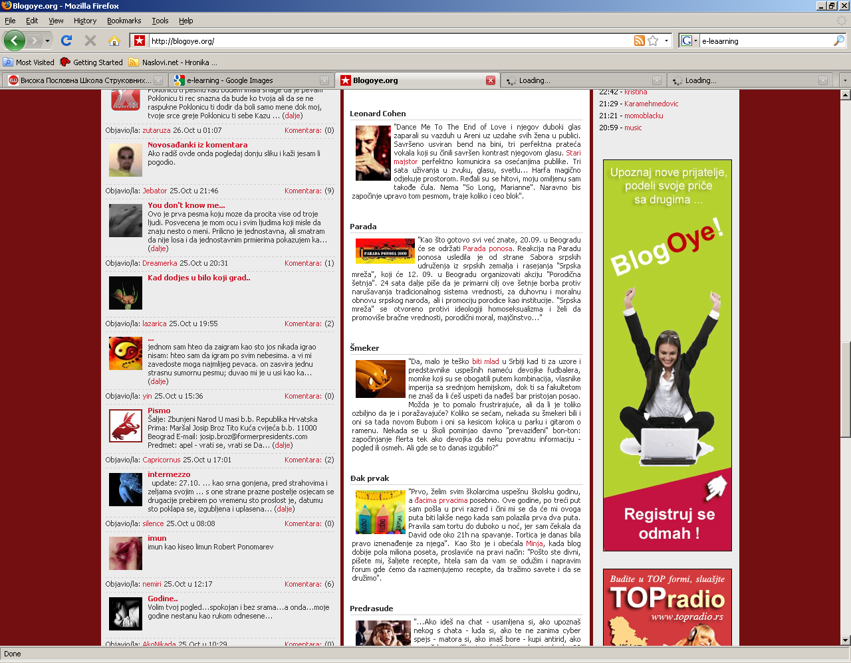
Web log
Često, blogovi dozvoljavaju svojim posetiocima da napišu komentar na sadržaj, pa se na taj način stvaraju male zajednice koje diskutuju na neku temu, tako da su se blogovi razvili u način komunikacije između autora i posetioca bloga i omogućavaju da svako iskaže svoje mišljenje o nekoj zadatoj temi.

Slide 28
RSS
RSS (Rich Site Summary ili Really Simple Syndication) je porodica web formata koji se koriste za objavljivanje na webu sadržaja koji se često menjaju, kao što su na primer novinski naslovi, blogovi itd.
RSS omogućava korisniku da bude u toku sa izmenama i novostima sa nekog web sajta na automatizovan način.
Neki od web browsera imaju mogućnost čitanja RSS-a. Način upotrebe je veoma jednostavan. Poseti se sajt koji nudi RSS sadržaje i uoči se ikona u gornjem desnom ili donjem desnom uglu browser- a. Klikne se na ikonu i dodaju se RSS kanali u bookmark browsera.

Slide 29
RSS
Korisnici mogu ponuđene sadržaje pregledati pomoću RSS čitača (RSS Reader), koji prikupljaju sadržaje iz RSS izvora (RSS web feed).
Od 2015., Mozilla Firefox i Internet Explorer uključuju RSS podršku kao podrazumevanu, dok, na primer, Google Chrome nema tu podršku.

Slide 30
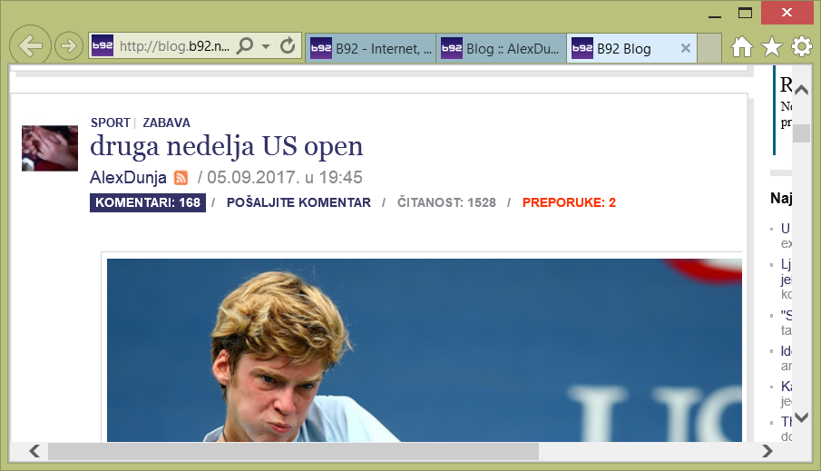
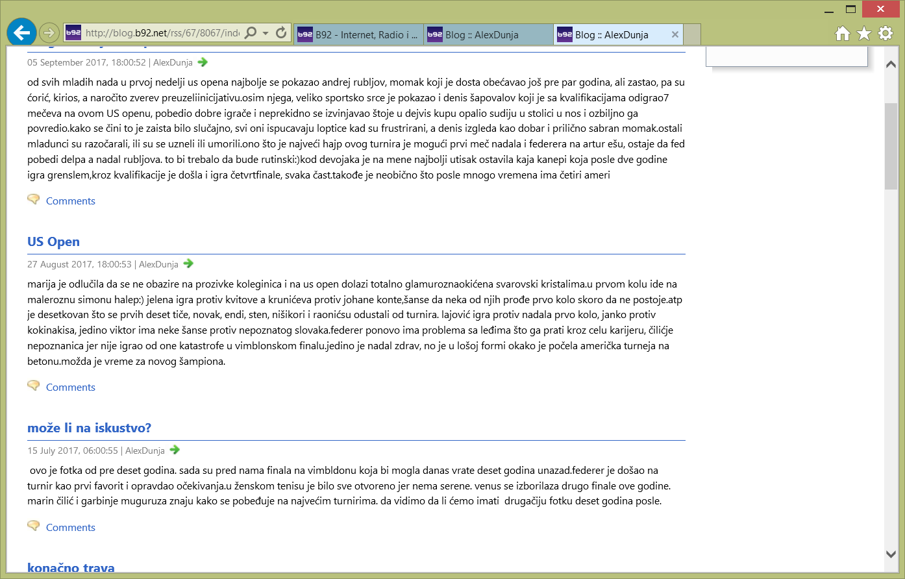

Slide 31
Podcast
Podcast je digitalna datoteka koja sadrži audio ili audio-video zapis koji se distribuira putem Interneta koristeći RSS tehnologiju. Podcast je namenjen gledanju filmova ili slušanju muzike ili radija na računaru.
Ova tehnologija omogućava da se MP3 fajlovi ili video sadržaji automatski prenesu na korisnikov računar gde se mogu slušati odnosno gledati.
Za prijem podcasta neophodan je podcasting program i Internet konekcija. Zatim je potrebno da se u podcasting program dodaju odgovarajući podcast kanali. Nakon toga, program će pokazati spisak raspoloživih emisija i omogućiti njihov prenos odmah ili u zakazano vreme.

Slide 32
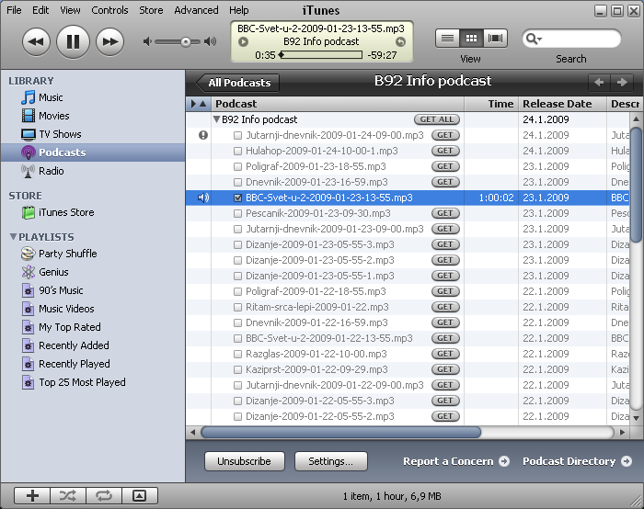
Podcast
Neki od najpoznatijih podcast programa su:
iTunes je audio program kompanije Apple. Radi na Windows i MacOS X operativnim sistemima.
Juice je slobodno dostupan softver koji radi na različitim operativnim sistemima (Windows, Mac, Linux, BSD...)...

Slide 33
Virtuelne zajednice
Virtuelne zajednice se definišu kao "kulturalne grupe koje nastaju onda kada se dovoljno ljudi dovoljno često susreće u sajber-prostoru." (Howard Rheingold).
Javnim informacijama na bilo kom ličnom profilu, dostupnim u virtuelnim zajednicama, može pristupiti bilo ko sa Internet pristupom, pa je zato neophodno vrlo pažljivo izabrati informcije koje se plasiraju u okviru sajtova za druženje.
Nije bezbedno postavljati lične informacije kao što su: adresa, broj telefona, adresa škole isl.

Slide 34
Virtuelne zajednice
Zajednice nastale u različitim segmentima sajber-prostora po nečemu se razlikuju, ali su njihove osnovne karakteristike, one koje ih razlikuju od realnih zajednica, iste.
Neke od najpoznatijih domaćih virtuelnih zajednica su:
www.elitesecurity.org - namenjena razmeni znanja i informacija, upoznavanju i zabavi posetilaca čija su interesovanja vezana za računare i Internet.
www.serbiancaffe.com - mesto gde posetioci diskutuju, četuju, razmenjuju informacije...
www.krstarica.com - najposećeniji domaći sajt nudi posetiocima pričaonicu i forume.

Slide 35
Diskusione grupe
Diskusione grupe ili Internet forumi su asinhrone komunikacije koje se zasnivaju na raspravama o određenim temama koje okupljaju ljude sa sličnim interesovanjima.
Teme koje su predmet diskusionih grupa uvek su klasifikovane u grupe, da bi korisnici što lakše mogli da dođu do onog šta ih zanima.
Poruke su date hronološkim redosledom.

Slide 36
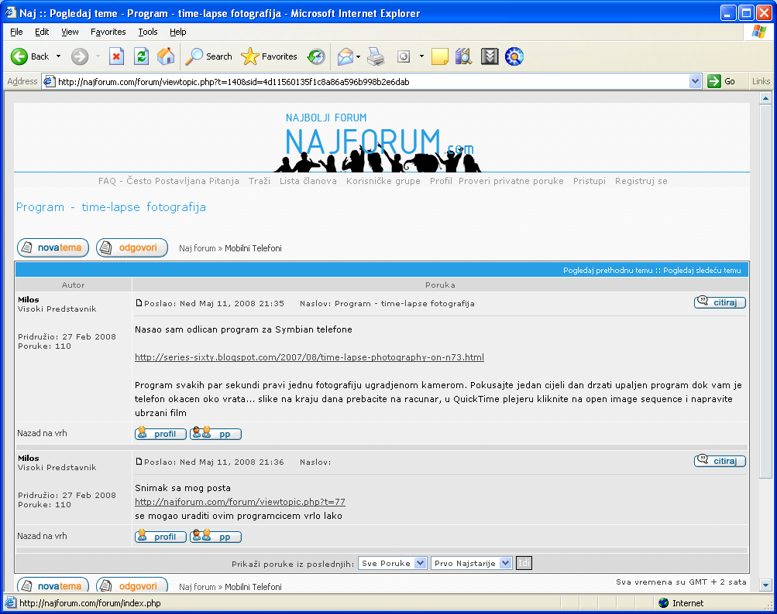
Diskusione grupe
Forumi uglavnom omogućavaju neregistrovanim ili anonimnim posetiocima da čitaju diskusiju, ali za učestvovanje u forumu potrebna je besplatna registracija. Članovi, kada se registruju, mogu da postavljaju nove teme, odgovaraju na postojeće teme i razmenjuju međusobno poruke.

Slide 37
Internet pričaonice
Internet pričaonice za razliku od diskusionih grupa predstavljaju sinhroni vid komunikacije.
Osim same komunikacije na Internetu, veoma je važan i način na koji učesnici sebe predstavljaju. Pre nego što počnu da ćaskaju, oni moraju da upišu ime koje će ih predstavljati i kojim će ih ostali učesnici oslovljavati.
Nije dozvoljeno da u istoj pričaonici istovremeno postoje dva ista imena.

Slide 38
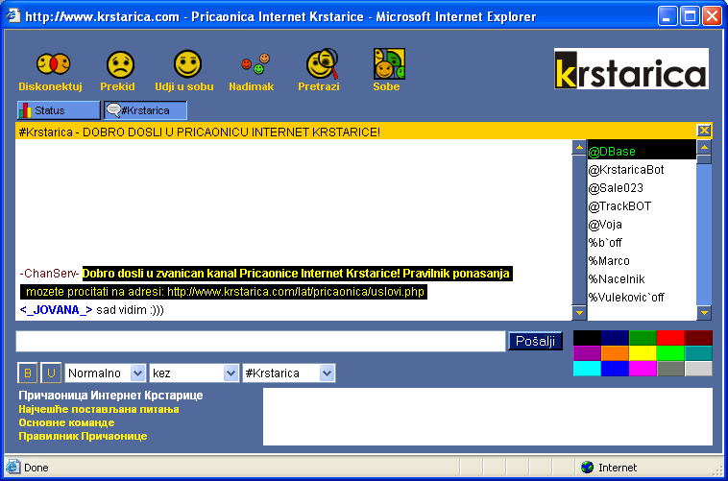
Internet pričaonice
Iako postoji mogućnost da učesnik odabere drugačije ime svaki put kad uđe u neku pričaonicu, često se dešava da učesnici koriste isto ime svaki put kad se uključe u razgovor. Na taj način oni postaju prepoznatljivi ostalim učesnicima i time se stvara osećaj virtuelne zajednice.

Slide 39
On-line računarske igre
On-line računarske igrice su igrice koje se igraju preko računarske mreže, prvenstveno preko Interneta.
Ove igrice mogu biti igrice za samo jednog korisnika i, mnogo češće, višekorisničke igrice koje mogu da okupe i na hiljade igrača.
Dele se na:
Akcione igrice,
Avanture,
Simulacije,
Strategije…

Slide 40

Facebook
Fejsbuk (Facebook) je virtuelna zajednica, društvena mreža zasnovana na Internetu, koju je 2004. godine osnovao Mark Zuckerberg, student Harvarda.
Na početku, Fejsbuk je bio namenjen samo studentima Harvarda koji su tim putem mogli međusobno da komuniciraju i razmenjuju informacije (slika, video fajlova...).
Kasnije, mreži se priključuju mnogi univerziteti, škole i organizacije.
Danas ima oko 2 milijardi korisnika.

Slide 41

Twitter
Tviter je onlajn društvena mreža i mikro-blog usluga koja omogućava svojim korisnicima da šalju svoje i čitaju tuđe mikro-tekstualne unose, tzv. tvitove.
Pokrenut 13. jul 2006.
Preko 328 miliona korisnika (jun 2017).

Slide 42

Instagram
Instagram je kreiran i pokrenut u oktobru 2010. godine.
Autori su Kevin Systrom i Mike Krieger, prvobitno je bio namenjen samo za uređaje poput Ajfonova (iOS operativni sistem).
2015. Fejsbuk je kupio Instagram za jednu milijardu američkih dolara.
U aprilu 2012. je postao dostupan i za uređaje sa Android operativnim sistemom.
Preko 370 miliona korisnika.

Slide 43

GOOGLE

Slide 44
Google
Studenti Larry Page i Sergey Brin su 1996. godine napravili program za pretraživanje “BackRub”
Program je koristio linkove kako bi utvrdio važnost pojedinačnih web-stranica.
Do 1998. godine formalizovali su svoj rad osnivajući firmu koju danas poznajemo kao Google.
Najpopularnija usluga Google-a bio je Google pretraživač.
Proširenjem mogućnosti korišćenja i usluga koje su bile dostupne svakoj osobi, broj korisnika s vremenom se sve više povećavao, a Google pretraživač je postao najkorišćenija alatka na internetu.

Slide 45
Ime
Googol je matematički naziv za broj jedan, iza kojeg stoji niz od 100 nula.
Pejdž i Brin bili su primorani da izmene Googol pojam, jer je taj domen na internetu već bio zauzet
Reč Googol (i njen derivat Google) je bila kao stvorena za Pejdža i Brina, jer je savršeno preslikavala značenje njihovog internet pretraživača - sortiranje i pronalaženje velikog broja informacija, činjenica, sajtova, slika, fajlova, brojeva i drugih sadržaja dostupnih na mreži.

Slide 46
Google
Od 2000. godine firma Google počinje da se naglo razvija zahvaljujući brojnim uslugama koje nudi.
Presudno za njen uspon bilo je proširenje jezičkih mogućnosti. Te godine objavljuje se prvih 10 jezičkih verzija stranice Google.com: engleska, francuska, nemačka, italijanska, švedska, finska, španska, holandska, norveška i danska.

Slide 47
GOOGLE PRETRAŽIVANJE
Pre nego što se i unese upit u okvir za pretraživanje, Google stalno u realnom vremenu prelazi internet pomoću softverskih programa koji se zovu pretraživači.
Pretraživač posećuje stranicu, kopira sadržaj i sledi veze sa te stranice na stranice koje su povezane na nju, ponavljajući taj postupak ponovo dok ne pretraži milijarde stranica na internetu.
Google zatim obrađuje stranice i stvara indeks, slično indeksu na kraju knjige. Ako internet gledamo kao veliku knjigu, tada je Google-ov indeks popis svih reči na tim stranicama sa njihovom lokacijom, kao i informacijama o vezama sa tih stranica.
Indeks je podeljen u upravljive delove i pohranjen na velikoj mreži servera širom sveta.

Slide 48
GOOGLE PRETRAŽIVANJE
Kad se upit unese u Google-ov okvir za pretraživanje, on se šalje Google-ovim serverima i upoređuje sa svim dokumentima pohranjenima u indeksu kako bi se identifikovala najrelevantnija podudaranja.
U deliću sekunde Google-ov server priprema popis najrelevantnijih stranica i utvrđuje relevantne odeljke i delove teksta, slike, videozapise i ostalo.
Ono što se dobije je popis rezultata pretraživanja sa relevantnim informacijama izdvojenima u kratke tekstualne sažetke ispod svakog rezultata.

Slide 49
GOOGLE ALATI
Osim pružanja jednostavnog pristupa milijardama web stranica, Google ima mnoge druge posebne alatke koje pomažu da se pronađe točno ono što se traži.
Neke od njih su:
Korisne informacije- vremenska prognoza, sportski rezultati ...
Referentni alati- kalkulator, pretvaranje valuta
Odabir ključnih reči- provera pravopisa
Lokalno pretraživanje- traženje željenog mesta

Slide 50
GOOGLE ALATI
Think With Google – sadrži informacije, istraživačka dokumenta, studije slučajeva, infografike, kampanje, intervjue…
Google For Retail Businesses – je alat za male preduzetnike-trgovce. Omogućava pravljenje liste proizvoda I pokretanje reklamne kampanje.
Google My Business - omogućava postavljanje posla na Google-ovu listu.

Slide 51
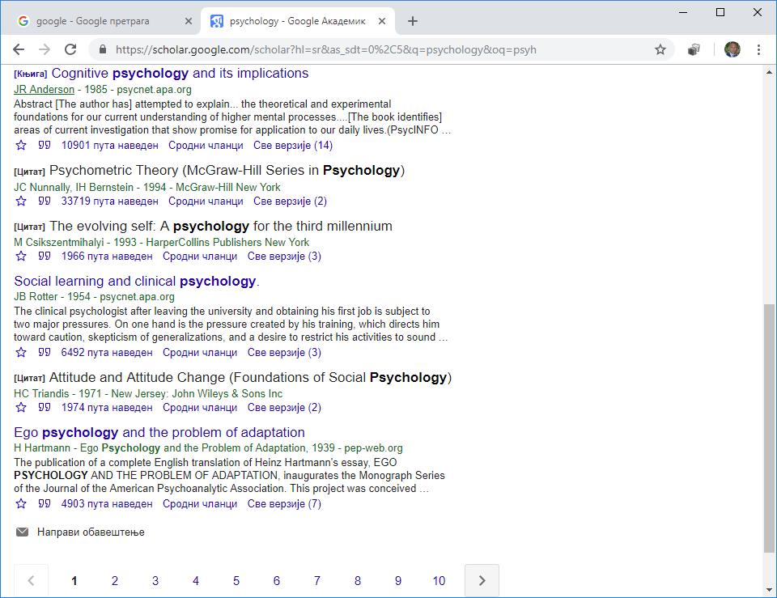
GOOGLE ALATI
Google Scholar – pretraživač naučne literature… Rangira dokumente I pruža informacije ko je objavio rad, kada, citiranost …

Slide 52
GOOGLE ALATI
Google Groups – alat za online razmenu mišljenja. Može se koristiti za internu komunikaciju u firmi.
Google PageSpeed Insights – alat za optimizaciju web stranice.
Google Digital Garage – baza znanja koja sadrži besplatne sadržaje, vodiče I tutorijale o internet marketingu.

Slide 53
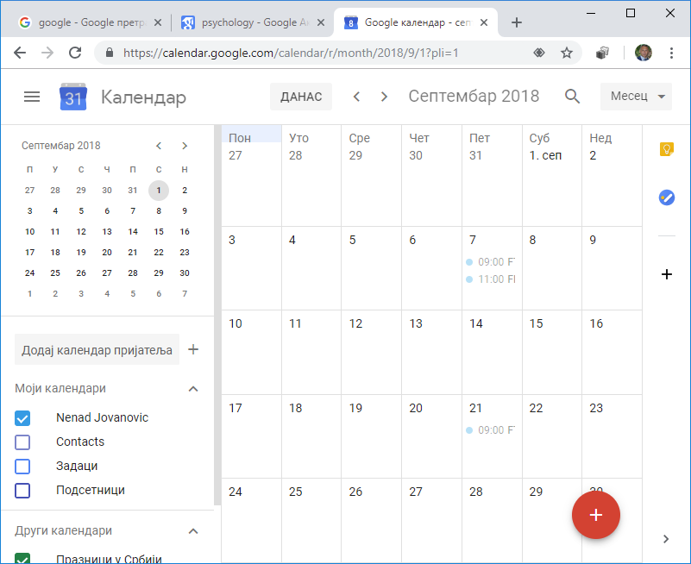
GOOGLE ALATI
Google Calendar – omogućava organizaciju aktivnosti. Sinhronizovan je sa mobilnim telefonima.

Slide 54
GOOGLE ALATI
Gmail - je servis za email. Moguće je filtrirati poruke, dodavati oznake porukama I dobra organizacija inbox-a. Nudi 15 GB prostora. Omogućava I korišženje glasovne I video komunikacije preko Chata-a
Google Analytics – omogućava statističke podatke o poseti sajta: broj, izvor, geografski podaci.

Slide 55
GOOGLE ALATI
Google Trends – omogućava praćenje trendova za određenu ključnu reč. Na osnovu ove pretrage moguće je definisati potrebe kupaca i korisnika, koji su proizvodi traženiji, koje su aktuelne teme I sve to po gradovima, državama isl.
Google Plus - je društvena mreža koja važna za promovisanje poslovanja, deljenja iskustava…
Google+ Hangout – alat koji omogućava živu komunikaciju putem video poziva sa računara. Pogodan je za poslovne sastanke, intervjue. Moguće je deliti ekrane, dokumenta…
Google adWords – omogućava oglašavanje posla, usluga, proizvoda. Za kreiranje oglasa važan je odabir ključnih reči ili fraza.

Slide 56
GOOGLE ALATI
Google Custom Search – alat koji omogućava dodavanje Google pretraživača na neku stranicu sajta.
Google Webmaster Tools – omogućava dodavanje sajta na Google, kako bi bio indeksiran.
Google Places – omogućava dodavanje kontakt informacija, fotografija i video snimaka, koji će se automatski pojaviti na Google Map, Google Plus i Google pretragama.

Slide 57
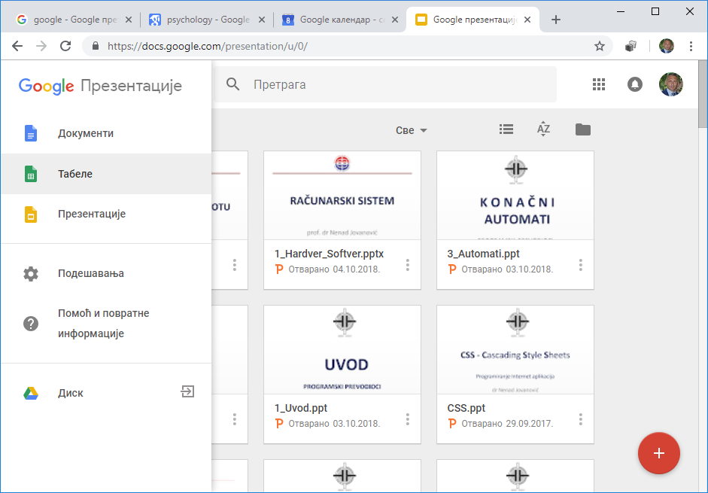
GOOGLE ALATI
Google Docs - vrsta kancelarijskog softvera, sastoji se od programa za obradu teksta, tabela I prezentacija, uz mogućnost deljenja dokumenata.

Slide 58
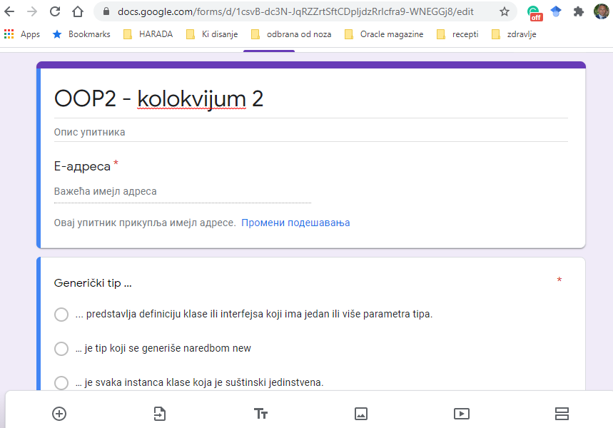
Google Form
Google Form – je alat koji omogućava kreiranje formi za online ankete, privlačenje posetioca, prikupljanja informacija o kupcima…

Slide 59
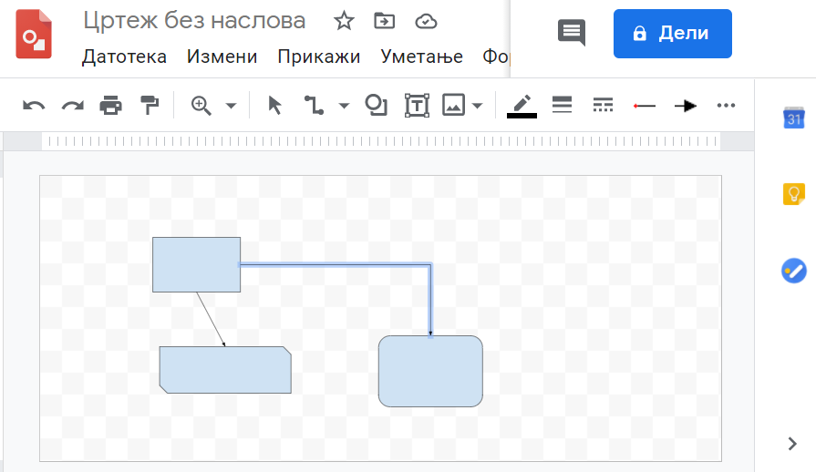
Google Drawings
Google Drawings je alat za crtanje dijagrama, grafikona…

Slide 60
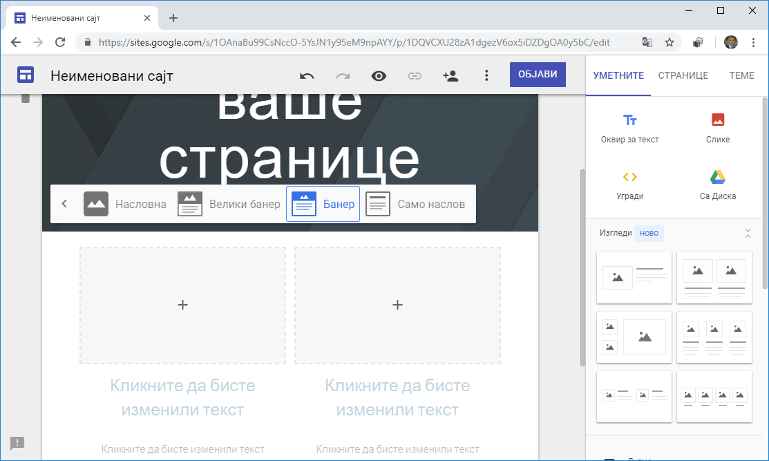
GOOGLE ALATI
Google Sites – alat koji omogućava pravljenje sajtova. Moguće je izabrati šablone I pratiti automatizavan process izrade sajta.

Slide 61
GOOGLE ALATI
Google Blog Search – omogućava pretraživanje blogova.
Google Website Optimizer – omogućava testiranje sajtova, poboljšanje optimizacije, dizajna I konverzije.

Slide 62
Google disk (drive)
... je servis za skladištenje i sinhronizaciju datoteka. Dozvoljava korisnicima da skladiše datoteke i fascikle u oblak, dele datoteke, izmenjuju dokumenta, tabele i prezentacije.
Google disk je pokrenut 24. aprila 2012. godine, i imao je 240 miliona mesečno aktivnih korisnika do oktobra 2014. Google je septembra 2015. objavio da imaju preko milion individualnih ili organizaciono plaćenih korisnika Google diska, i da su napravili nove bezbednosne i privatnosne dodatke.

Slide 63
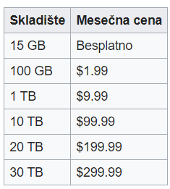
Google disk (drive)

Slide 64
ZDRAVLJE, OKOLINA

Slide 65
Zdravlje
Ergonomija je nauka koja se bavi dizajnom proizvoda tako da oni najbolje budu prilagođeni ljudskom telu.
Ergonomija je multidisciplinarna nauka koja se bavi sistemom čovek-mašina kako bi se mašina prilagodila čovekovim biopsihosocijalnim ograničenjima i zahtevima i kako bi upotreba mašine bila efikasnija, bezbednija i pouzdanija.

Slide 66
Zdravlje
Zdravstveni problemi sa simptomima koji se javljaju prvenstveno kod korisnika računara objedinjeni su terminom - CRI - Computer Related Injuries odnosno povrede uzrokovane radom na računaru.
U pitanju su oštećenja mišića, fascija, tetiva i neurovaskularnih struktura koje najčešće pogađaju ruke, vrat i kičmu.
Preko dve trećine povreda na radu u razvijenim zemljama svrstavaju se u CRI, a procenjuje se da na svetskom nivou između 20 i 25% korisnika računara pati od nekog oblika CRI.

Slide 67
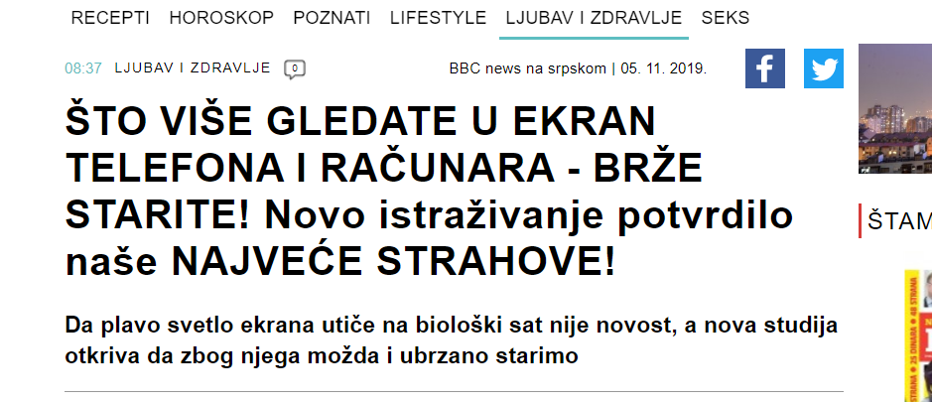

Slide 68
Zdravlje
Dugotrajno ponavljanje istih pokreta može da izazove zdravstvene probleme poznate kao povrede usled ponavljanog naprezanja - RSI - Repetitive Strain Injury.
Kompjuterske povrede usled ponavljanog naprezanja odnose se na držanje tela pri sedenju kao i opterećenje prilikom kucanja i upotrebe miša.
Tokom dugotrajnog rada za računarom ili pisaćom mašinom javljaju se bolovi u ramenima i kičmenom stubu, naročito u vratnom i slabinskom delu.

Slide 69
Zdravlje
Dugotrajan rad na računaru ne prija ni očima. Čovek je tokom evolucije prilagodio svoje oči na daljinu. Poslednjih pedeset godina, međutim, oči su satima koncentrisane na tačku koja je udaljena manje od jednog metra.
Preko 70% populacije koja koristi računare ima neki vid problema sa očima.
Ove simptoma na očima koje ljudi mogu da iskuse za vreme rada na računaru ili su pak u direktnoj vezi sa njim nazivamo sindrom kompjuterskog vida (Computer Vision Syndrome, CVS).
Ovi simptomi obuhvataju zamor očiju, suve oči ili pak preterano lučenje suza, crvenilo i osećaj pečenja u očima, osetljivost na jače osvetljenje, mutan vid na blizinu i daleko, kao i usporeno fokusiranje i glavobolje.

Slide 70
Zdravlje
Zdravstveni problemi prouzrokovani dugotrajnim radom sa računarom mogu se ublažiti primenom određenih mera:
Pravilno kucanje,
Upotreba ergonomske opreme,
Upotreba pravilnog osvetljenja radnog prostora itd.

Slide 71
Zdravlje
Pravilno kucanje podrazumeva da tokom pritiskanja tastera zglobovi nisu naslonjeni, niti savijeni.
Treba napraviti pauzu tokom koje će se ruke potpuno skloniti sa tastature i odmoriti.
Iako većina korisnika računara voli da podigne zadnji deo tastature, to zapravo otežava zdravo kucanje. Treba što lakše pritiskati tastere jer jači pritisak više opterećuje tetive.
Treba izbeći i naviku da se uzastopno pritiskaju dva tastera istom rukom.

Slide 72
Zdravlje
Što se tiče radne stolice ona treba da zadovolji sledeće zahteve:
Idealna stolica treba da ima naslone za ruke, leđa i za vratni deo kičme. Naslon treba da pravilno isprati zakrivljenja kičme.
Stolica treba da ima mogućnost okretanja u krug da bi se mogao opsluživati sto koji je u obliku ćiriličnog slova "G" - jedan deo računarski drugi deo za pisanje...
Visina sedišta treba da je podesiva - da noge ne bi visile već da se oslanjaju ravno na pod.
Uugao između kičme i nogu treba da je preko 90%.
Tastatura treba da se nalazi u nivou laktova.
Gornja trećina ekrana trebalo bi da bude u nivou sa očima.

Slide 73
Osvetljenost
Prema aktuelnoj podeli Međunarodne komisije za osvetljenje (CIE) i standardu ISO 8995, uobičajen rad na računaru treba obavljati u tzv. području B, gde osvetljenje treba da ima vrednosti između 200 i 2000 luksa.
Za ljudski organizam najpogodnije je prirodno dnevno svetlo (1000-10.000 luksa), budući da ono izaziva dobro raspoloženje i tonizuje čitav organizam.

Slide 74
Osvetljenost
Problem pravilnog osvetljenja radnog prostora podrazumeva razmatranje tri osnovna zahteva:
da se obezbedi osvetljenost radne površine do nivoa neophodnog za konkretnu aktivnost,
da se spreči pojava blještanja,
da se pravilno osvetli i okolina radnog mesta.

Slide 75
Osvetljenost
Treba voditi računa i o drugim štetnim pojavama koje prate neadekvatno veštačko osvetljenje, kao što je, na primer, primetno treperenje.
Osobe koje nose naočare ili kontaktna sočiva moraju konsultovati očnog lekara ukoliko ih posao vezuje za ekran monitora tokom više časova dnevno.

Slide 76
Osvetljenost
Izvor svetlosti ne bi trebalo da bude u vidnom polju (širi zenice i otvara put zračenju ka unutrašnjosti oka), niti bi trebalo da baca senke ili stvara odbljesak sa ekrana.
Idealna pozadina za ekran je tamna, ali ne i crna.
U smislu koncentracije, potrebno je eliminisati sve što može odvlačiti pažnju iz vidnog polja. Kontrast i osvetljenost monitora je najbolje ostaviti na sredini.
Neki monitori imaju različite modove:
za tekst,
slike,
filmove, koje svakako treba adekvatno koristiti.

Slide 77
OKOLINA
Zaštita okoline treba da bude briga svih nas i to u svim aspektima našeg života i rada, pa i u oblasti informacionih tehnologija treba da učinimo sve što možemo da bismo zaštitili našu okolinu.
Takođe potrebno je da štedimo energiju i energetske izvore kojih u današnjem društvu ima sve manje.

Slide 78
Reciklaža
Recikliranje papira
Recikliranje tonera

Slide 79
Potrošnja papira
Kako se računari sve više koriste u svakodnevnom radu i poslovanju, tako i elektronski dokumenti sve više zamenjuju pisani materijal.
Postoji nekoliko prednosti elektronskih dokumenata nad pisanim materijalom:
Smanjuje se potreba za pisanim materijalom, čime štedimo šume od sečenja jer se potrašnja za papirom smanjuje.
Smanjuje se potreba za velikim prostorom za skladištenje u kojem se drži pisani materijal, pošto celokupna dokumentacija može da se skladišti na računaru.
Pretraživanje i pronalaženje željenog dokumenta je izuzetno brzo i lako, kao i ispravljanje grešaka koje mogu da se jave.

Slide 80
Štednja energije
PC računar troši oko 175 W, pa ga treba isključiti kada se ne upotrebljava.
Takođe, moguće je koristiti monitor koji troši manje struje kada je računar neaktivan, zatim može da se podesi računar da se posle izvesnog vremena neaktivnosti hard disk isključi ili da ceo računar uđe u stanje hibernacije.
Na taj način se uštedi jako mnogo energije u dužem vremenskom periodu.

Slide 81
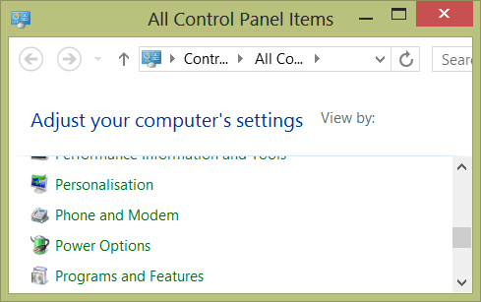
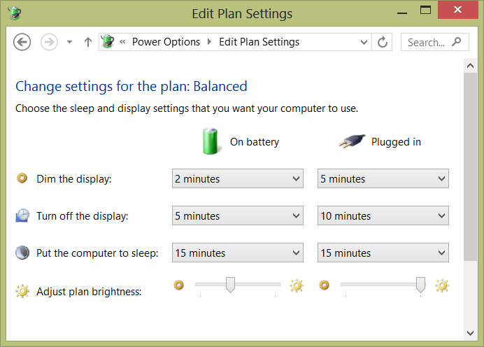
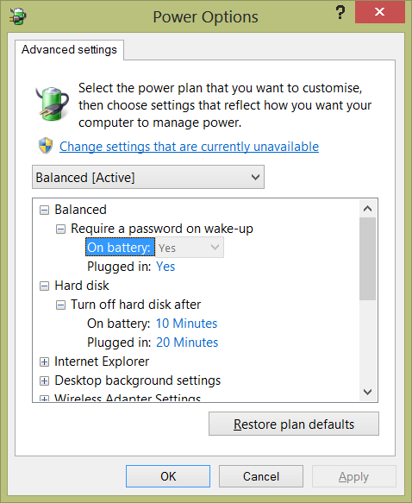
Štednja energije

Slide 82
Zaštita

Slide 83
Zaštita
Savremene računarske mreže su uglavnom zasnovane na Internet tehnologijama i protokolima koji su podložni napadima koji narušavaju integritet i bezbednost podataka.
Osnovni problem je u tome što podaci postoje u elektronskom obliku koji nije neposredno vidljiv i zbog toga postaju izloženi raznim vrstama napada.
U cilju rešavanja problema bezbednosti i zaštite razvijaju se i specijalizovani softverski i hardverski sistemi zaštite.

Slide 84
Napadi
Najčešće vrste napada na računare su:
Prisluškivanje – neovlašćeno pristupanje podacima.
Lažno predstavljanje – neautorizovani pristup podacima.
Otkrivanje lozinke – neovlašćeni pristup podacima uz pomoć otkrivene lozinke.
Virusi – distribucija zlonamernih programa.
Ukidanja servisa – onemogućavanje funkcionisanja mrežnih servisa.
Ponavljanje poslatih poruka – neovlašćena kontrola komunikacije subjekata i ponavljanje, izmena ili sprečavanje prenosa podataka.
Hardverski otkazi, krađa...

Slide 85
Odbrana
Mogući načini odbrane od navedenih napada su sledeći:
Šifrovanje – zaštita tajnosti podataka i lozinki.
Primena digitalnog potpisa – provera autentičnosti, zaštita integriteta podataka.
Procedura jake autentifikacije – bezbedna međusobna autentifikacija strana u komunikaciji.
Korišćenje jakih ključeva i česta izmena ključeva.
Zaštita adresa servera – zaštita od napada tipa ukidanje servisa.
Korišćenje digitalnih sertifikata kao jednoznačnih identifikacionih parametara subjekata u komunikaciji.
Antivirusna zaštita.
Back up podataka, zaključavanje računara sigurnosnim kablom, korišćenje uređaja za neprekidno napajanje (UPS)...

Slide 86
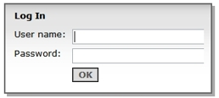
Identitet /Autorizacija
Provera identiteta korisnika – autorizacija se koristi da bi se sprečio neovlašćeni pristup računarskom sistemu i njegovim resursima.
Autorizacija se ostvaruje primenom korisničkog imena (user name) i lozinke (password)

Slide 87
Identitet /Autorizacija
Korisničko ime se koristi za prijavljivanje na sistem i to je informacija koja je dostupna svima.
Lozinka je skup znakova koji računar pamti i koji korisnik treba da ukuca uvek kada koristi računarski sistem, da bi mu bio dozvoljen pristup računarskim resursima.
Preporučuje se da lozinka ima najmanje osam karaktera, da se povremeno menja, da ne bude lako prepoznatljiva (ime, prezime, ime deteta...).
Na osnovu korisničkog imena i lozinke korisnik pristupa računarskim resursima u skladu sa pravima pristupa (kojim podacima može da pristupi, koje resurse može da koristi itd.) koje mu je dodelio administrator sistema.

Slide 88
Digitalni sertifikati
Namena je maksimalno obezbeđivanje identifikacije osoba ili sistema i privatnosti podataka.
Digitalni sertifikat je elektronski dokument koji izdaje sertifikaciono telo.
Digitalni sertifikat može da se shvati kao digitalna lična karta.

Slide 89
Digitalni sertifikati
Proces izdavanja digitalnog sertifikata počinje u tzv. registracionom autoritetu (registration authority - RA).
Sertifikat se koristi za pristup različitim portalima i elektronskim servisima.

Slide 90
Digitalni potpis
Digitalni potpis (eng. Digital Signature) je skup podataka koji su dodati ili elektronskim porukama ili dokumentima i služe kao metod za identifikaciju potpisnika.
Svrha je da potvrdi autentičnost sadržaja poruke, kao i da obezbedi garantovanje identiteta pošiljaoca poruke.

Slide 91
Backup
U toku rada sa računarskim sistemom može doći do gubitka podataka
Da bi se podaci zaštitili od takvih nepredviđenih događaja, potrebno je redovno kreirati rezervne kopije važnih fajlova - BACKUP.
Backup procedura može da se radi manuelno ili na automatizovan način.
Funkciju Restore se koristi ako je potrebno da se povrate podaci koji su backup-ovani.
Fajlovi koji se čuvaju kao backup kopija imaju specijalan format, pa ih ne možemo direktno upotrebiti. Funkcija Restore ih vraća u njihov originalan format.

Slide 92
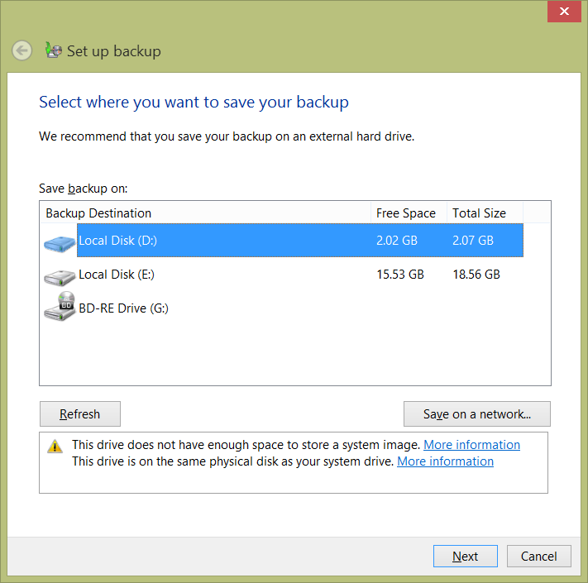
Backup

Slide 93
Backup
Još jedno pravilo treba da se poštuje, rezervne kopije podataka treba da se čuvaju na drugoj lokaciji od one gde se nalaze računari.
Kada se pravi rezervna kopija podataka, obratite pažnju da se neki od podataka (fajlova) ne koriste u tom trenutku. Takvi fajlovi neće biti kopirani i nećete imati njihovu kopiju.

Slide 94
Backup
Organizujte podatke na računaru
Da bi što lakše i brže napravili rezervnu kopiju podataka, korisno je da podatke na disku organizujete tako da uvek znate koji deo podataka treba da se čuva na drugom medijumu, a koji ne treba.
Kompletan ili inkrementalan backup
Prednost kompletnog backup-a je što su svi podaci sa računara sačuvani, međutim, nedostatak je što taj proces zahteva puno vremena. Inkrementalni backup podrazumeva da se samo podaci koji su kreirani u vremenu od prethodnog backup-a kopiraju.

Slide 95
Firewall
Firewall ili zaštitni zid je hadrverski uređaj ili softver koji ima ulogu da spreči prenos neželjenih podataka preko računarske mreže, a u skladu sa sigurnosnim pravilima na mreži.
Firewall ima zadatak da kontroliše protok podataka između različitih oblasti u računarskoj mreži. Oblasti se dele na osnovu poverenja u bezbednost nekog dela mreže. Obično se Internet zona smatra nesigurnom, dok se zona lokalne mreže smatra relativno sigurnom.
Najčešće firewall se brine da do računara ne dospe neki virus sa Interneta, pri čemu on ima ulogu da spreči pristup virusu lokalnoj mreži, ali ne uništava virus.

Slide 96
Virusi
Virusi, crvi i trojanski konji su zlonamerni programi koji mogu da izazovu štetu na računaru i podacima koji se nalaze u njemu. Oni takođe mogu da uspore Internet vezu, pa čak i da koriste dati računar za dalje širenje na druge računare.
Virus je deo računarskog koda koji se prikači na program ili datoteku tako da može da se prenosi sa računara na računar, šireći pri tom zarazu.
Virusi mogu da oštete softver, hardver i podatke.

Slide 97
Virusi
Crv je potklasa virusa i on se kopira sa jednog računara na drugi i to na automatizovan način, preuzimanjem kontrole nad funkcijama računara koje omogućavaju prenos podataka. Kada crv uđe u sistem, on dalje može da putuje sam. Velika opasnost kod crva jeste njihova sposobnost da se brzo umnožavaju.
Trojanski konj je računarski program koji deluje kao koristan softver, a u stvari ugrožava bezbednost podataka i izaziva puno štete. Na primer, trojanski konj se može pojaviti u obliku e-maila koji može da ima priloge za koje se u poruci tvrdi da su Microsoftove bezbednosne ispravke, a u stvari to su virusi kojima je zadatak da onemoguće antivirusni softver računara.

Slide 98
Virusi
Virusi i druge vrste zlonamernih programa u računar mogu dospeti na više načina:
Internet konekcije,
Elektronska pošta,
Prenos datoteka,
Zaraženi prenosni mediji,
Instalacija piratskog softvera,
Razmena podataka sa lokalnim mrežama na udaljenim lokacijama itd.

Slide 99
Virusi
Mnogi najopasniji virusi su se proširili pre svega preko priloga e-pošte (attachment) – datoteka koje su poslate uz e-poruku. Da vaša e-poruka ima prilog vidi se obično po ikoni sa spajalicom koja predstavlja prilog i prikazuje njegovo ime. Slike, Microsoft Word i Excel dokumenta, sve su to samo neke od datoteka koje je moguće dobiti putem e-pošte, a koje mogu da sadrže razne viruse. Virus se pokreće kada se otvori datoteka iz priloga.
Drugi virusi se mogu širiti pomoću programa koji se preuzimaju sa Interneta ili preko zaraženih diskova, disketa, flash memorija... Primeri zaraze ovim putem su ređi. Većina ljudi dobija viruse tako što otvori i pokrene nepoznati prilog e-pošte.

Slide 100
Virusi
Osnovni vid zaštite od virusa jeste upotreba antivirusnog softvera.
Upotreba antivirusnog softvera ne podrazumeva samo njegovu instalaciju na računarski sistem već i povremeno osvežavanje antivirusne baze (update), obzirom na činjenicu da se svakodnevno pojavljuju novi virusi.
Način na koji reaguje antivirusni softver, u slučaju da pronađe zaraženu datoteku, zavisi od toga kako je podešen. Virus može biti uklonjen iz datoteke, može biti obrisan zajedno sa datotekom ili izdvojen u karantin.

Slide 101
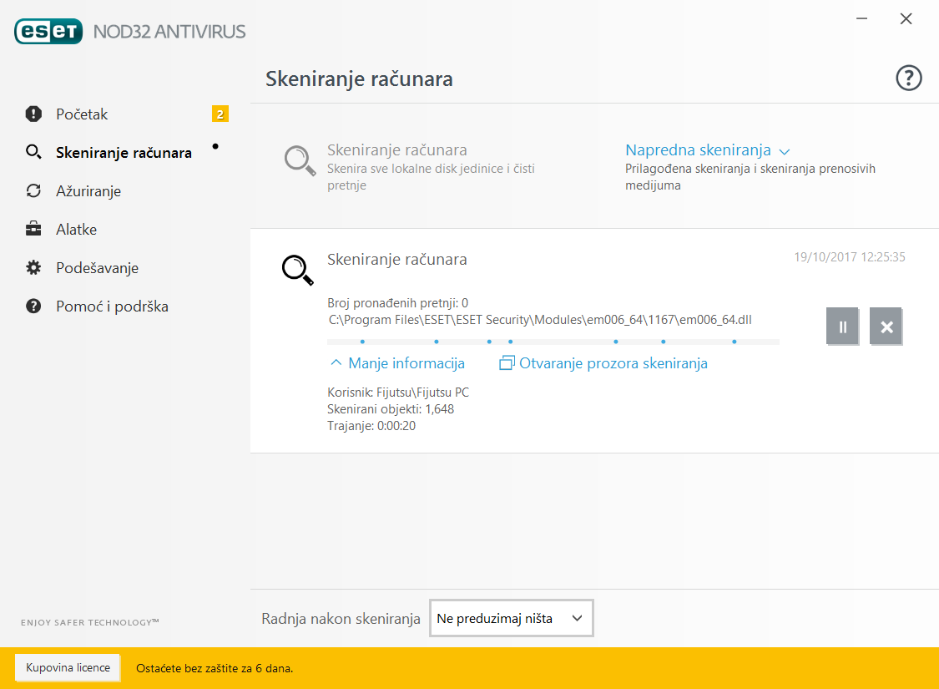
Virusi
Neki od najpoznatijih antivirusnih programa su:
Norton Antivirus,
Kaspersky,
Avast,
AVG
ESET NODE 32...

Slide 102
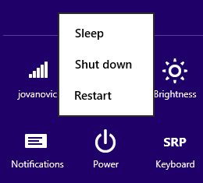
Mere zaštite
Zbog čega računar mora da se pravilno isključi?
Veoma je važno da zapamtite da ukoliko samo isključite računar, možete da uništite podatke.
Zbog toga je bitno da prilikom isključenja računara pokrene tzv. shutdown proceduru operativnog sistema, koja će se postarati da svi podaci budu sačuvani.

Slide 103
Mere zaštite
Šta je to UPS?
UPS (Un-interruptible Power Supply) – izvor za neprekidno napajanje, je uređaj koji u sebi sadrži baterije i omogućava da, u slučaju nestanka električne energije, računar radi još neko vreme kako bi se izvršila shutdown procedura i sačuvali podaci.
Naročito je važno da računari koji su povezani u mrežu imaju ovakvu zaštitu.

Slide 104
Mere zaštite
Zaštita od smetnji sa električne mreže (Surge protection)
Napon električne mreže koja napaja računar povremeno se menja. Sem toga, i druge smetnje mogu preko te iste mreže da utiču na rad računara. Da bi se to izbeglo, često se koriste uređaji za filtriranje smetnji i/ili stabilizaciju napona. Jedan od tih uređaja je UPS, dok je najjeftinije rešenje uređaj za prenaponsku zaštitu

Slide 105
Mere zaštite
Računaru odgovara
Čista prostorija.
Ventilacija.
Stabilna podloga, bez vibracija.
Treba izbegavati
Rad u nečistom prostoru.
Jelo i piće nad tastaturom.
Previše toplo i previše hladno.
Vlažne prostorije.
Pomeranje računara u toku rada.
Isključivanje računara bez shutdown procedure.

Slide 106
Mere zaštite
Šta raditi kada se računar pokvari?
U većoj fimi, verovatno postoji služba koja se bavi održavanjem računara. Obavezno ih pozovite, nemojte pokušavati sami da otklonite kvar. Sigurno je da postoji propisana procedura za takve slučajeve.
U manjim organizacijama, stvari obićno nisu toliko formalizovane. Pozovite servis koji će dijagnosticirati neispravnost I otkloniti je.
Nemojte sami da pokušate da otklonite kvar. Ima puno modula koji rade na VEOMA VISOKOM NAPONU. Nestručan rad može da izazove veoma teške posledice po Vaše zdravlje.
Pre nego što pozovete nekoga da Vam popravi računar, proverite da li su sve komponente priključene na računar (miš, tastatura, monitor, i sl.) i da li je monitor možda slučajno isključen.
Veoma čest razlog za nepravilan rad je i da neko slučajno isključi kabl koji povezuje računar sa mrežom. Proverite da li su svi kablovi na svom mestu.

Slide 107
Zakon

Slide 108
Autorska prava
Intelektualna svojina omogućava ljudima da poseduju svoju ispoljenu kreativnost i inovacije na isti način kao što je omogućeno da se poseduju materijalna dobra.
U nekim slučajevima intelektualna svojina, odmah podleže zaštiti, dok je u drugim slučajevima neophodno da bude prijavljena i odobrena.

Slide 109
Intelektualna svojina
Četiri osnovne oblasti, koje se vezuju za intelektualnu svojinu su:
Patenti – novi ili poboljšani proizvodi ili procesi koji se mogu primeniti u industriji. Patent dozvoljava pronalazaču, da određeni vremenski period, odlučuje kome će dati odobrenje za proizvodnju, prodaju i upotrebu tog proizvoda.
Trgovačka marka – može biti reč, dizajn ili kombinacija istih koju koristi proizvođač da bi svoj proizvod ili uslugu učinio prepoznatljivim.
Dizajn – primenjuje se na izgled celog ili dela proizvoda. Dizajn podrazumeva boje, font, teksturu materijala, konture i oblik proizvoda kao i njegov ornament.
Autorska prava – primenjuje se na sve (muziku, film, software, multimediju...). Autorska prava su način da se pravno zaštiti vlasništvo nad softverom i ona omogućava stvaraocu ekonomsku zaštitu u smislu da samo on ima pravo da raspolaže svojim delom. Ostali moraju da dobiju odobrenje autora, što podrazumeva novčanu nadoknadu.

Slide 110
Softverska piraterija
Softverska piraterija je neovlašćeno kopiranje računarskog softvera.
Čak i prodajom proizvođač softvera zadržava autorsko pravo (Software Copyright), koje podrazumeva zabranu kopiranja softvera. Kupac softvera dobija samo pravo korišćenja softvera (Software Licence).
Svi proizvodi označeni sa Copyright ne smeju se upotrebljavati bez dozvole vlasnika.
Notes:
Iako većina korisnika danas shvata da je ovo pogrešno, mnogi se ne obaziru na to jer ne shvataju važnost činjenice da je softver vredna intelektualna svojina.

Slide 111
Licenca korisnika
Licenca korisnika (End User Licence) je ugovor između vlasnika softvera i korisnika, koji definiše uslove upotrebe, distribucije, dalje prodaje i ograničenja pri upotrebi.
Prilikom instaliranja softvera korisnik mora da prihvati prava i obaveze definisane ovim ugovorom.

Slide 112
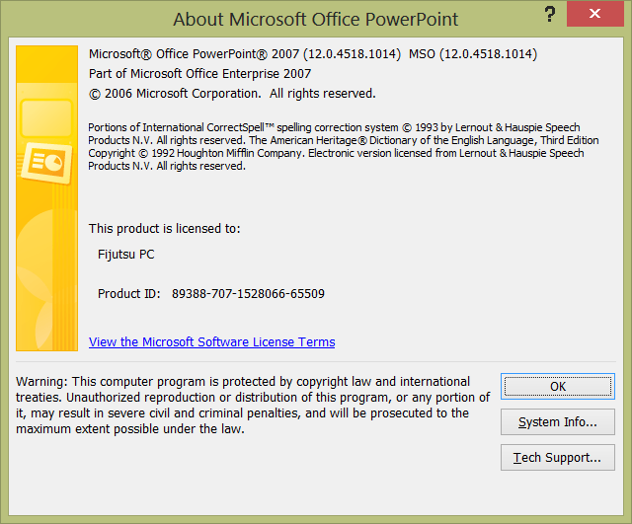
Identifikacioni licencni broj
Identifikacioni licencni broj (ID) može da se pročita u About prozoru.
Ovaj broj, koji je jedinstven za svaki proizvod, je dokaz da je softverski proizvod originalan i da nije piratski.

Slide 113
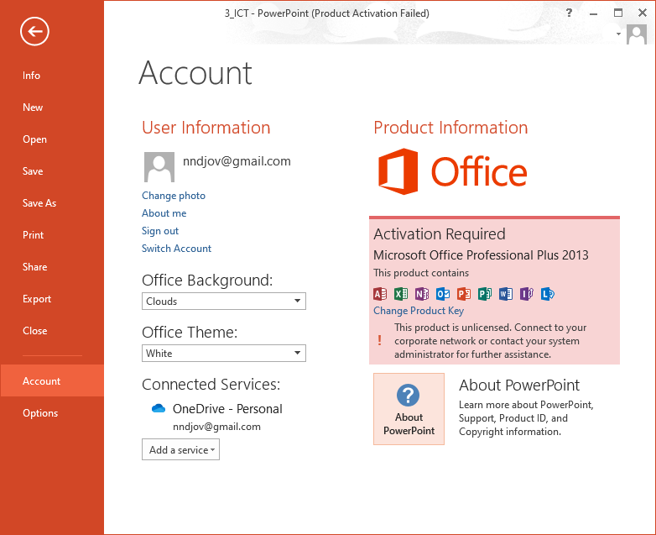

Slide 114
Open Source
Termin Open source se odnosi na softver čiji je izvorni kod dostupan svim korisnicima unutar open source licence i koji ga mogu menjati, prepravljati i poboljšavati.
Grupa pojedinaca je predstavila open source termin 1998. godine i to je označio početak open source softvera koji se mogao slobodno skidati sa Interenta kao i prepravljati njegov izvorni kod.
Cilj otvorenog softvera je da napravi programe koji su razumljivi i dostupni.

Slide 115
GNU
GNU-licenca za slobodnu dokumentaciju (GNU Free Documentation Licenses) je licenca za slobodnu dokumentaciju koju je osmislila Zadužbina za slobodni softver.
Ova licenca dozvoljava korisniku licenciranog materijala da isti umnožava, redistribuira i modifikuje, pod uslovom da svi umnošci i izvedena dela budu dostupna pod istom licencom.
Umnošci mogu biti komercijalno prodavani, ali ukoliko se proizvode u većim količinama (većim od 100), originalni dokument ili izvorni kod moraju biti učinjeni dostupnim primaocu rada.

Slide 116
Copyright
Većina proizvođača softvera zadržavaju svoja autorska prava. To znači da ukoliko ste kupili jednu kopiju softvera, nemate prava da ga ustupite drugom korisniku ili koristite na dva ili više računara istovremeno. Svaki proizvođač, uz softver, dostavlja i pravila pod kojim možete da kopirate i koristite softver.
Neovlašćeno kopiranje softvera je zakonom zabranjeno.

Slide 117
Freeware software je softver koji korisnik može besplatno da koristi, menja i distribuira bez ograničenja.
Shareware software je softver koji se može koristiti bez naknade ali određen vremenski period ili se može pokrenuti određen broj puta. Nakon isteka probnog perioda korisnik mora da kupi licencu da bi mogao da nastavi da ga dalje koristi.

Slide 118
Zaštita podataka
Zaštita podataka o ličnosti obezbeđuje se svima bez obzira na državljanstvo, prebivalište, rasu, pol, jezik, veroispovest, političko i drugo uverenje, kao i nacionalnu pripadnost, socijalno poreklo, imovinsko stanje, obrazovanje, društveni položaj, seksualno opredeljenje ili druga slična svojstva.
Zakonski propisi za zaštitu podataka daju prava da se postave lični podaci i da se netačni podaci isprave ili uklone. U skladu sa zakonom o zaštiti podataka (Data Protection Laws), onaj ko trenutno poseduje nečije lične podatke odgovoran je za njihovo čuvanje i poverljivost, dok samo vlasnik podataka može da menja i briše netačne podatke i da unosi lične podatke. Kontrolor podataka u organizaciji je odgovoran za ispravnost podataka.

Slide 119
Zaštita podataka
Državni organ može da obrađuje podatke bez pristanka lica ako je to potrebno radi ostvarivanja interesa bezbednosti, vođenja krivičnog postupka, zaštite ekonomskih interesa države, zaštite zdravlja, prava i sloboda i drugog javnog interesa.

